Slide 1
Gruppo C13
Silvia Pala 10694997
Alex Cristian Turcu 10711624
Paolo Vanelli 10730510
Prova Finale
Introduzione all’analisi di missioni spaziali

Slide 2
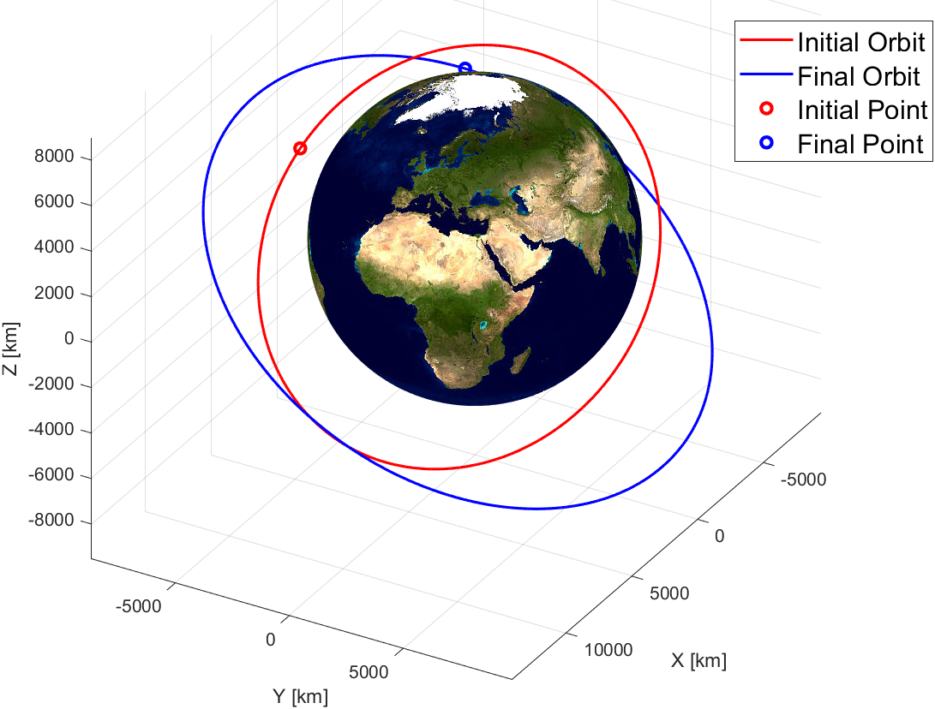
Introduzione
2

Slide 3
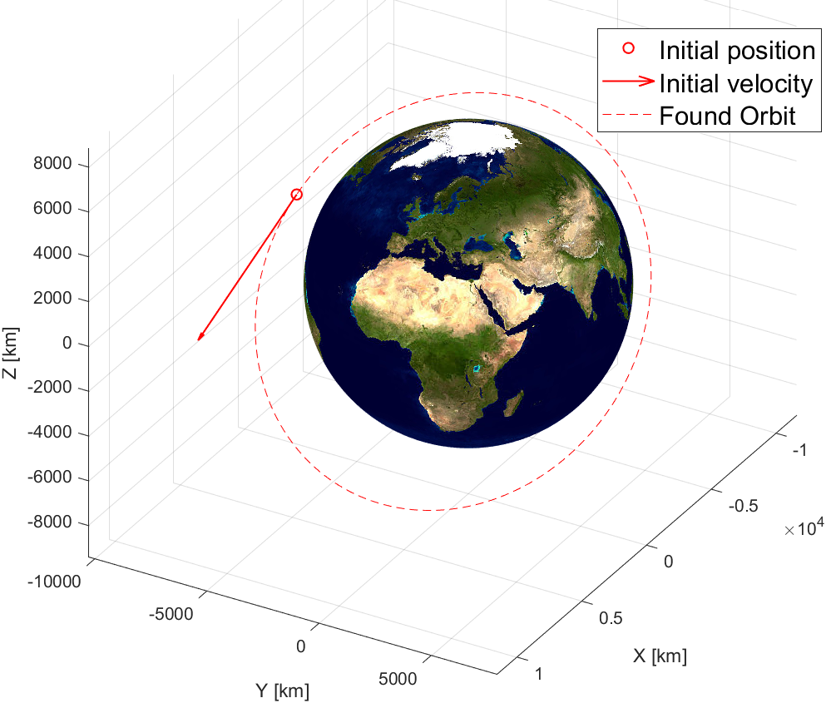
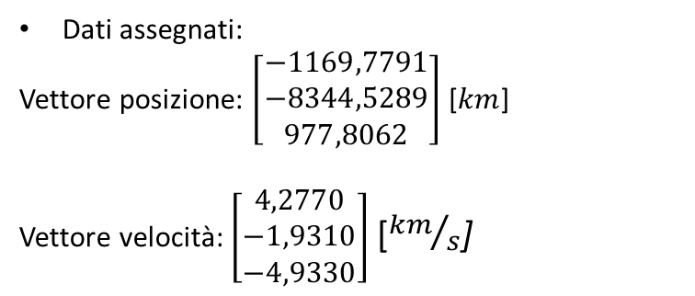

Orbita iniziale
3
Dati assegnati:
Vettore posizione: $\left[\begin{matrix}−1169,7791 \\ −8344,5289 \\ 977,8062\end{matrix}\right]$ [$km$]
Vettore velocità: $\left[\begin{matrix}4,2770 \\ −1,9310 \\ −4,9330\end{matrix}\right]$ [${km}/s$]
Dati trovati:
$$a_{i}=8,3697 ∗{10}^{3} km$$
$$e_{i}=0,1097$$
$$i_{i}=48,6244° \\ Ω_{i}=87,8870°$$
$$ω_{i}=67,8907°$$
$$θ_{i}=103,2729°$$

Slide 4
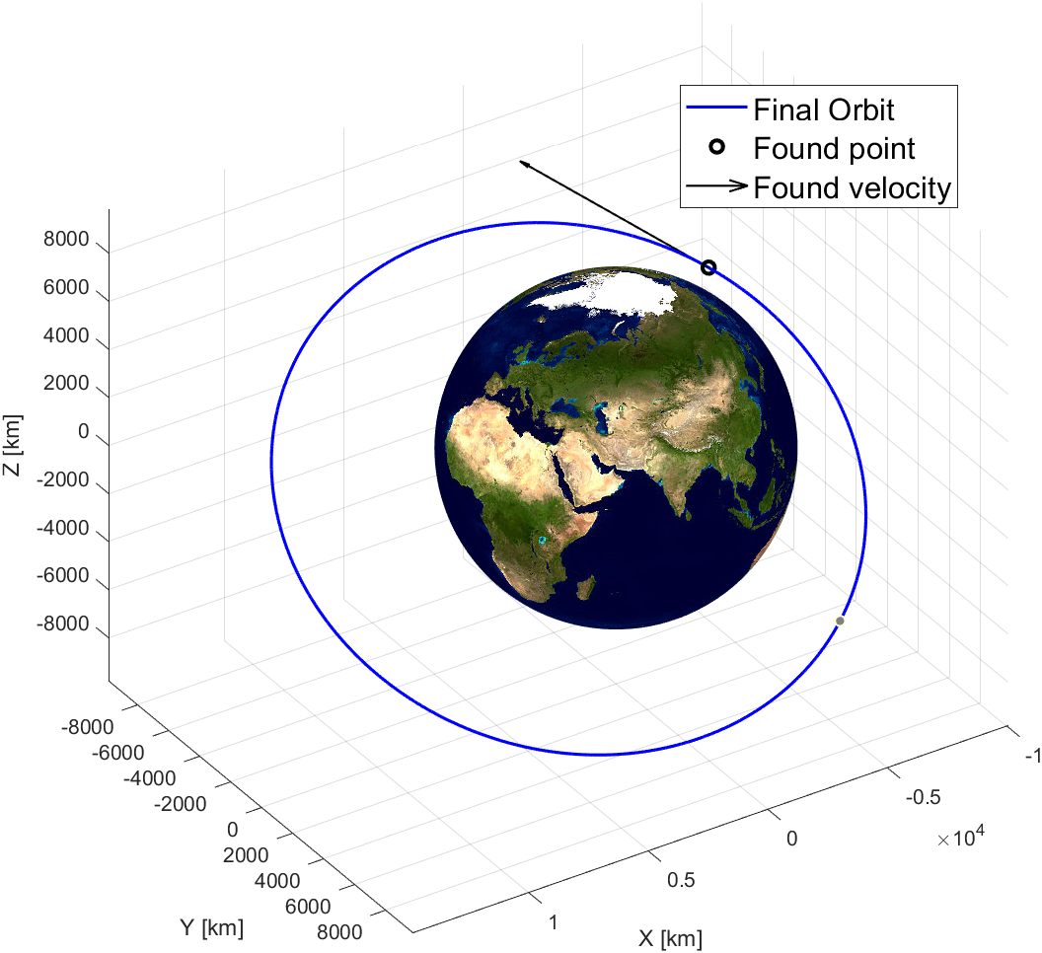
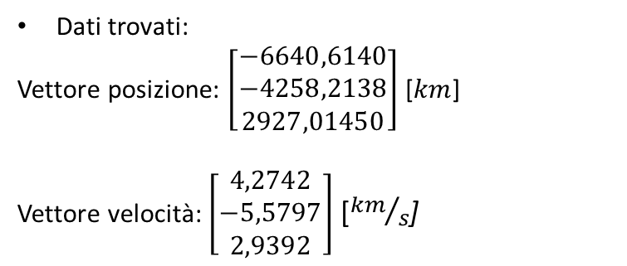

Orbita finale
4
Dati assegnati:
$$a_{f}=1,0860 ∗{10}^{4} km$$
$$e_{f}=0,2332$$
$$i_{f}=30,2751° \\ Ω_{f}=173,2051°$$
$$ω_{f}=24,6315°$$
$$θ_{f}=18,9993°$$
Dati trovati:
Vettore posizione: $\left[\begin{matrix}−6640,6140 \\ −4258,2138 \\ 2927,01450\end{matrix}\right]$ [$km$]
Vettore velocità: $\left[\begin{matrix}4,2742 \\ −5,5797 \\ 2,9392\end{matrix}\right]$ [${km}/s$]

Slide 5
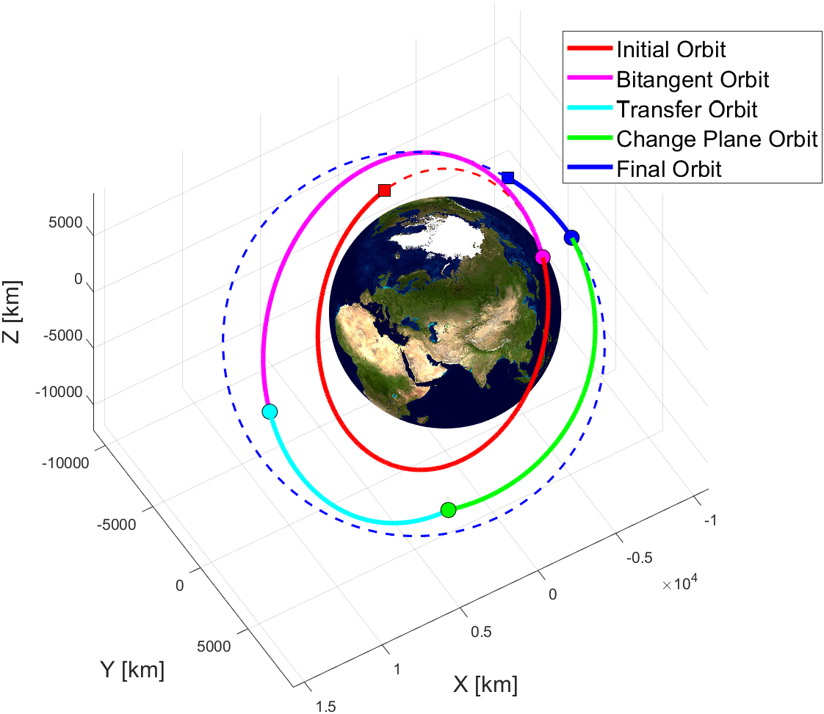
Strategia Standard
5

Slide 6
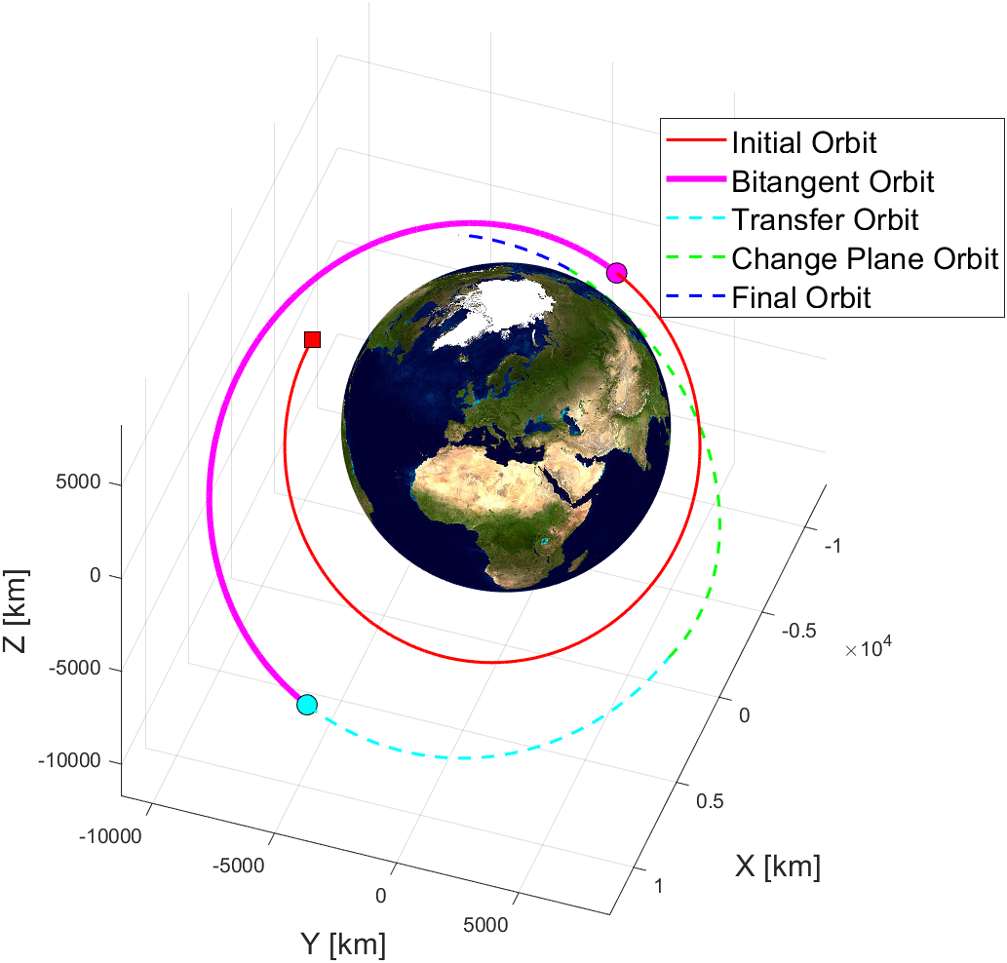
Strategia Standard: manovra bitangente
6

Slide 7
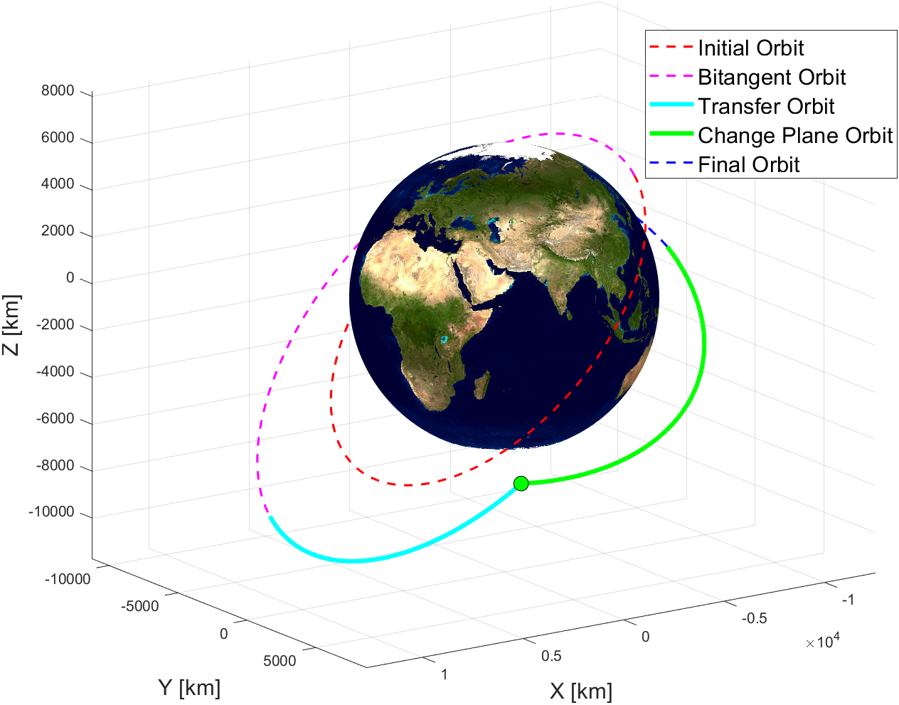
Strategia Standard: cambio piano
7

Slide 8
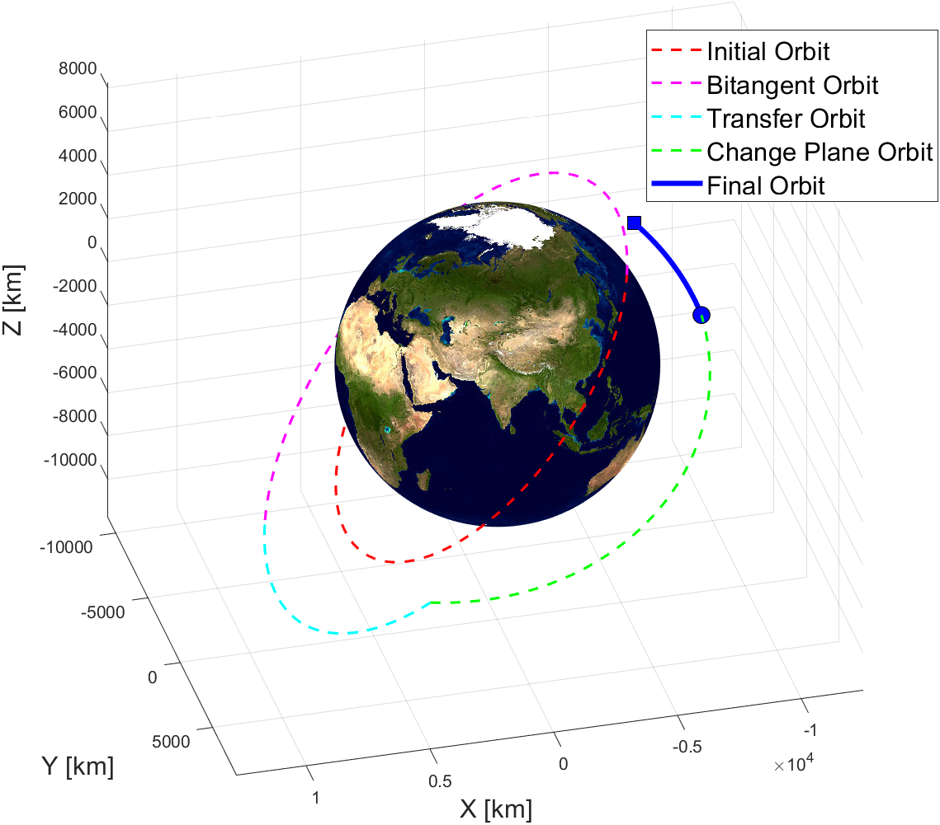
Strategia Standard: cambio anomalia del pericentro
8

Slide 9
Confronto con altre Strategie Standard
9

Slide 10
Confronto con altre Strategie Standard
10

Slide 11
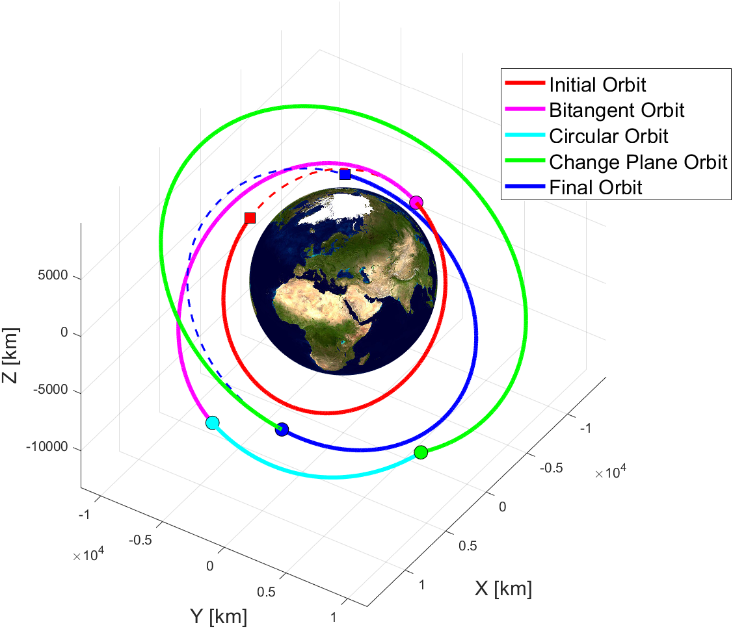
Alternativa 1
11

Slide 12
Alternativa 2: secante
12

Slide 13
Alternativa 3: tangente
13

Slide 14
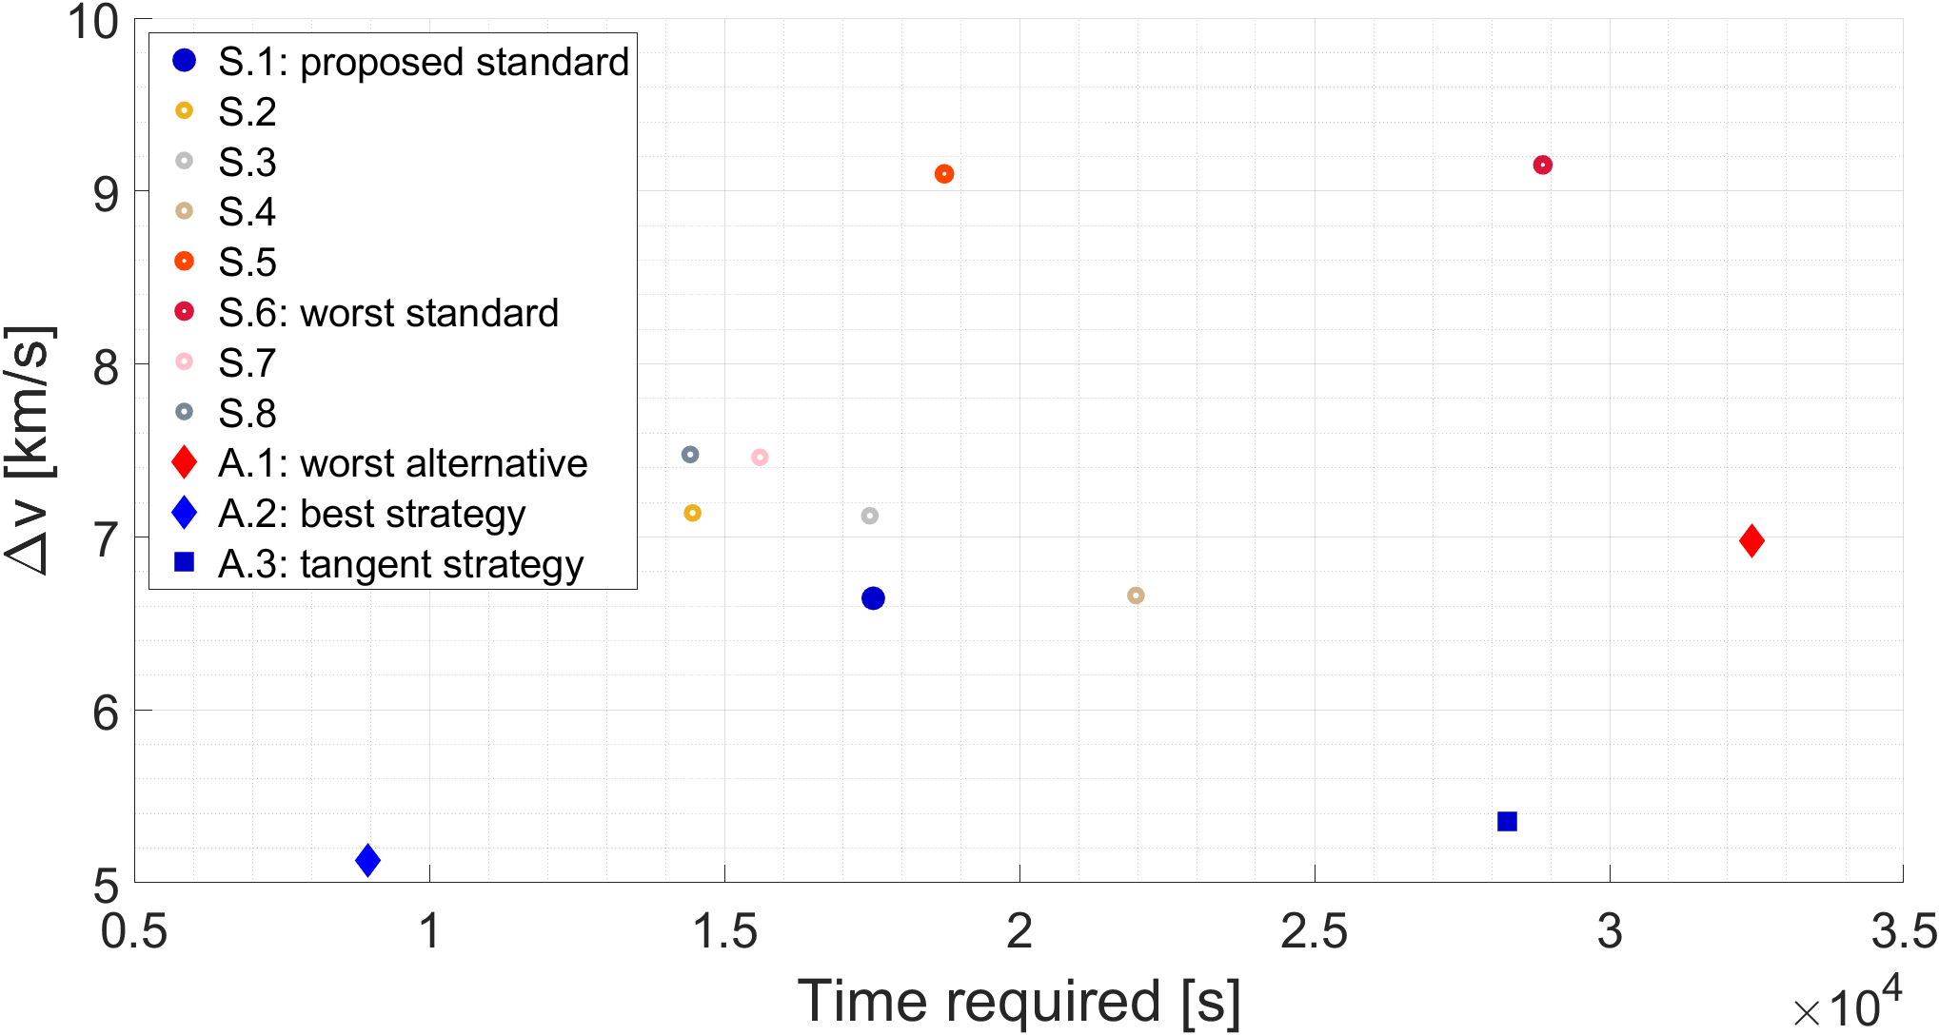
Conclusioni
14

Slide 15
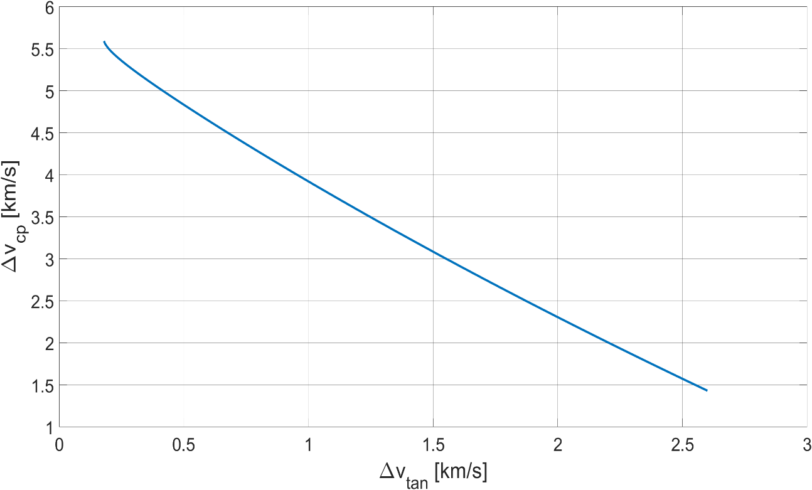
Conclusioni
15
Analisi cambio piano tangente:

Slide 16
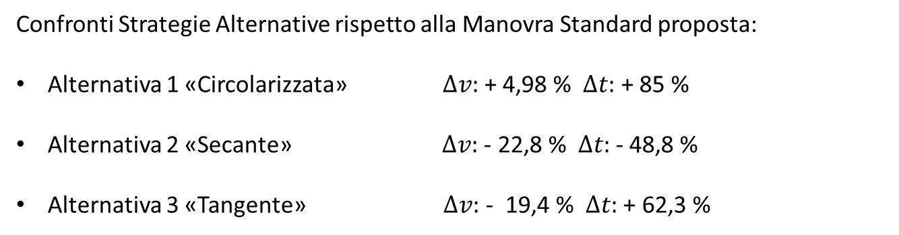
Conclusioni
16
Confronti Strategie Alternative rispetto alla Manovra Standard proposta:
Alternativa 1 «Circolarizzata» $Δv:$ + 4,98 % $Δt:$ + 85 %
Alternativa 2 «Secante» $Δv:$ - 22,8 % $Δt:$ - 48,8 %
Alternativa 3 «Tangente» $Δv:$ - 19,4 % $Δt:$ + 62,3 %

